Slide 1
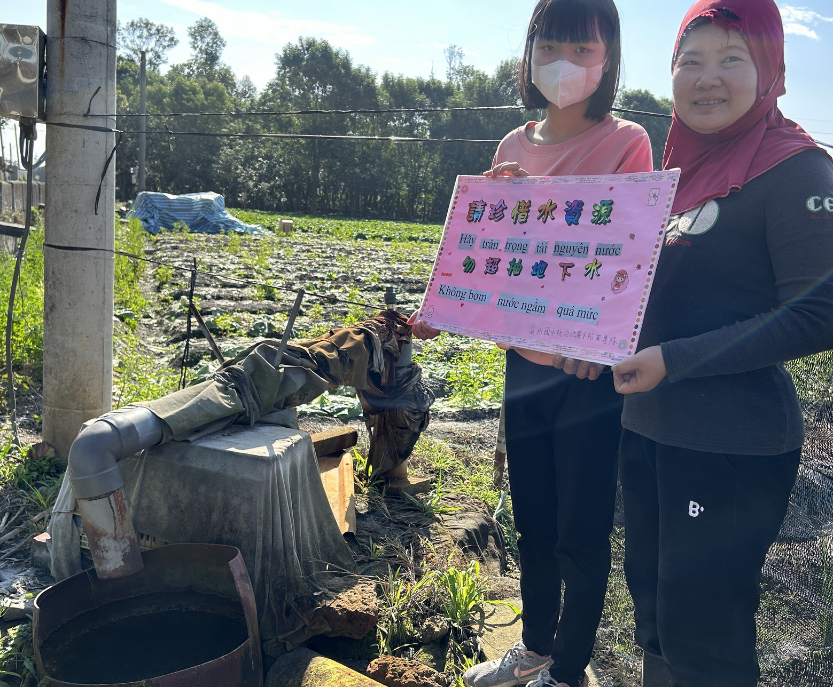
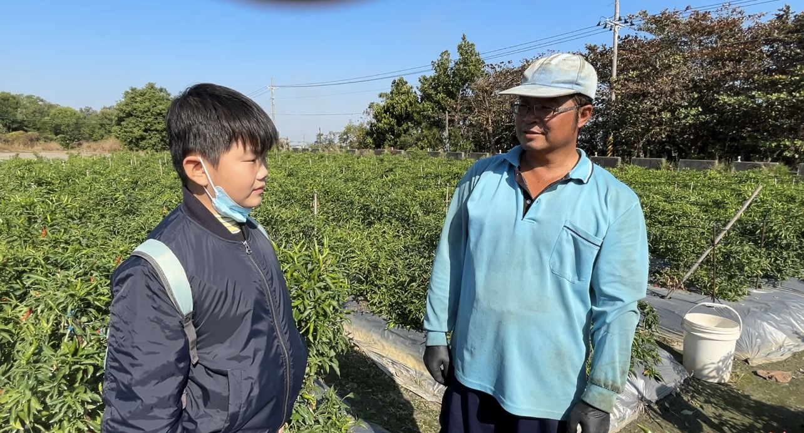
最難苦任務 深入社區 走入農田 宣導

Slide 2
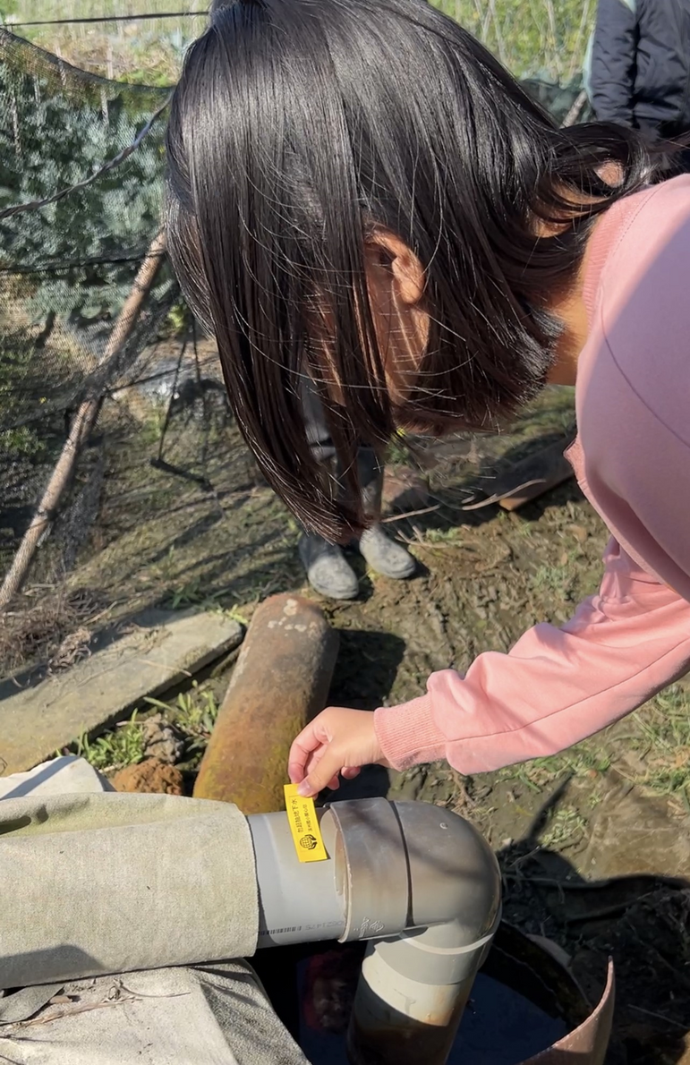
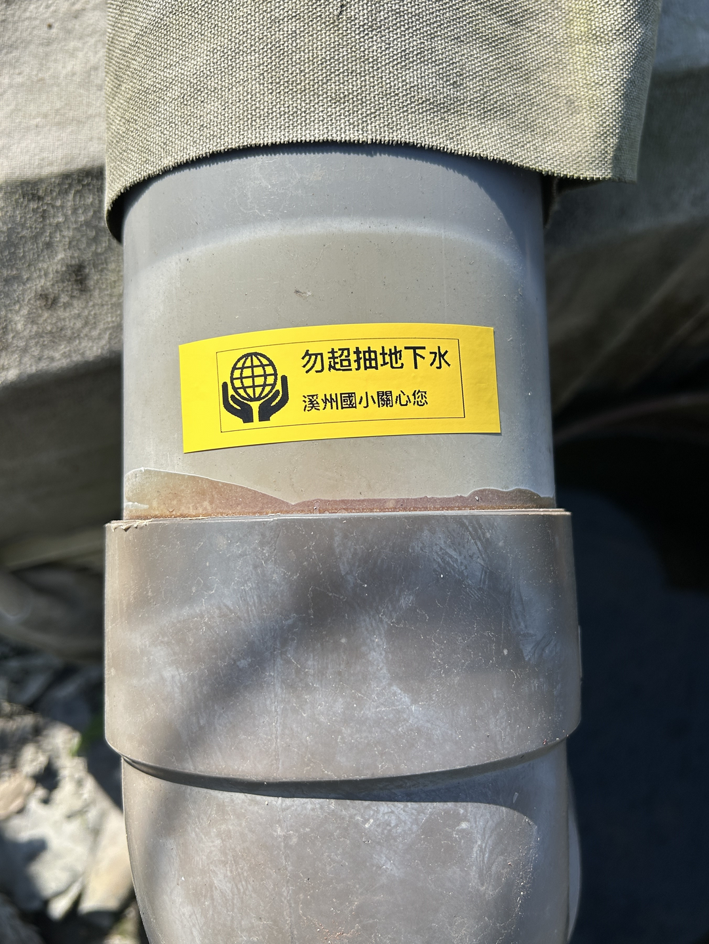


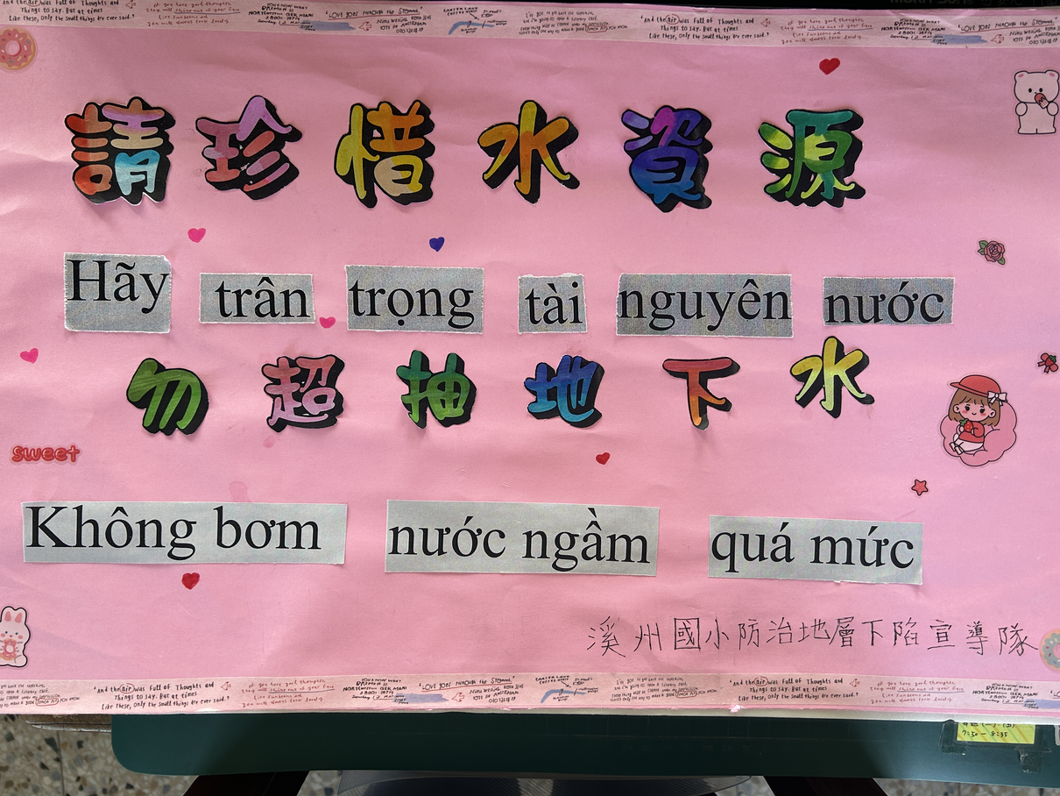



Slide 3
因為溪州鄉民多數說閩南語
還有許多新住民
所以
我們有閩南語 越南語及英語版的宣導短語
並製作越南語標語來提醒勿超抽地下水
如果未能遇到地主
我們就在抽水馬達上貼上自製的貼紙 標語
提醒大家勿超抽地下水

Slide 4
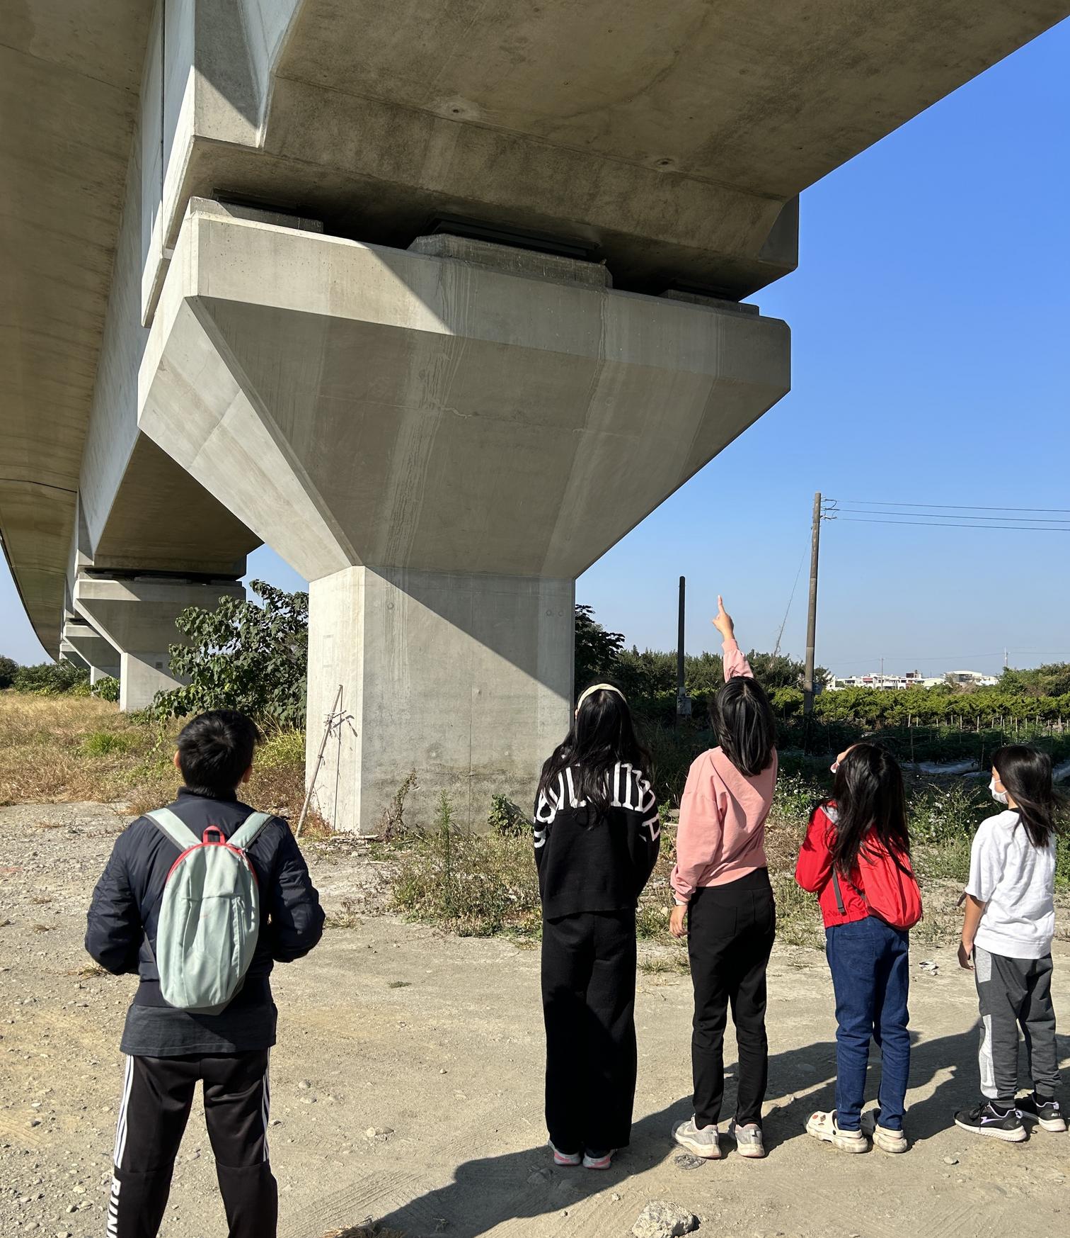
高鐵彰雲路段橋墩下陷最大值達9.3公分，較之前增加一倍以上！
所以勿超抽地下水，
除了防治地層下陷，
也能進一步
保障台灣高鐵的安全

Slide 5
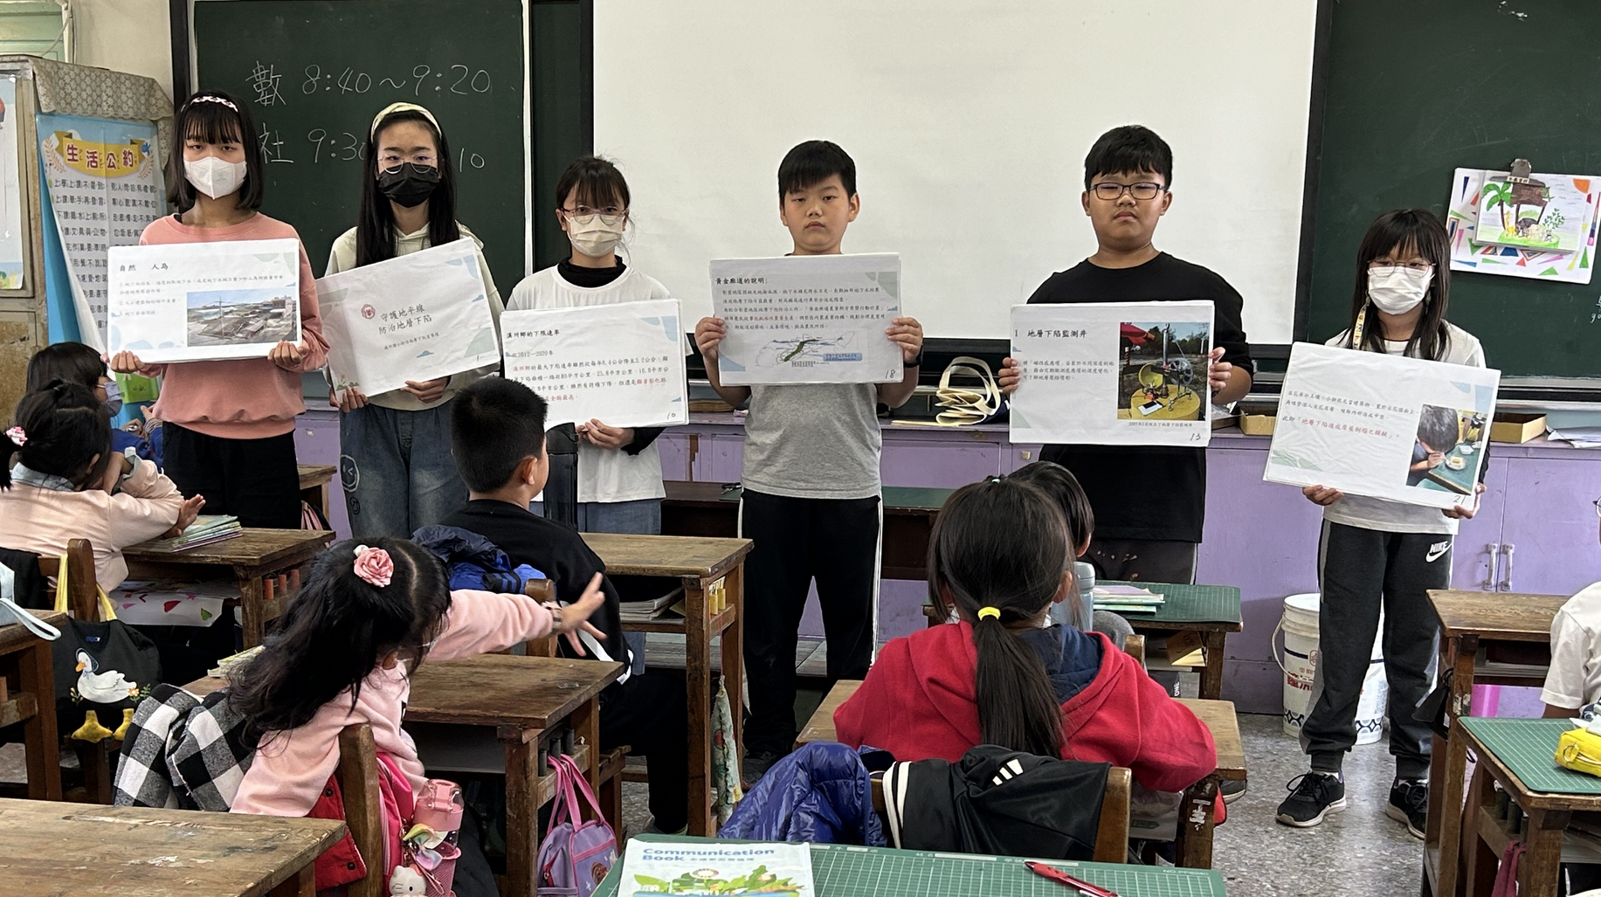
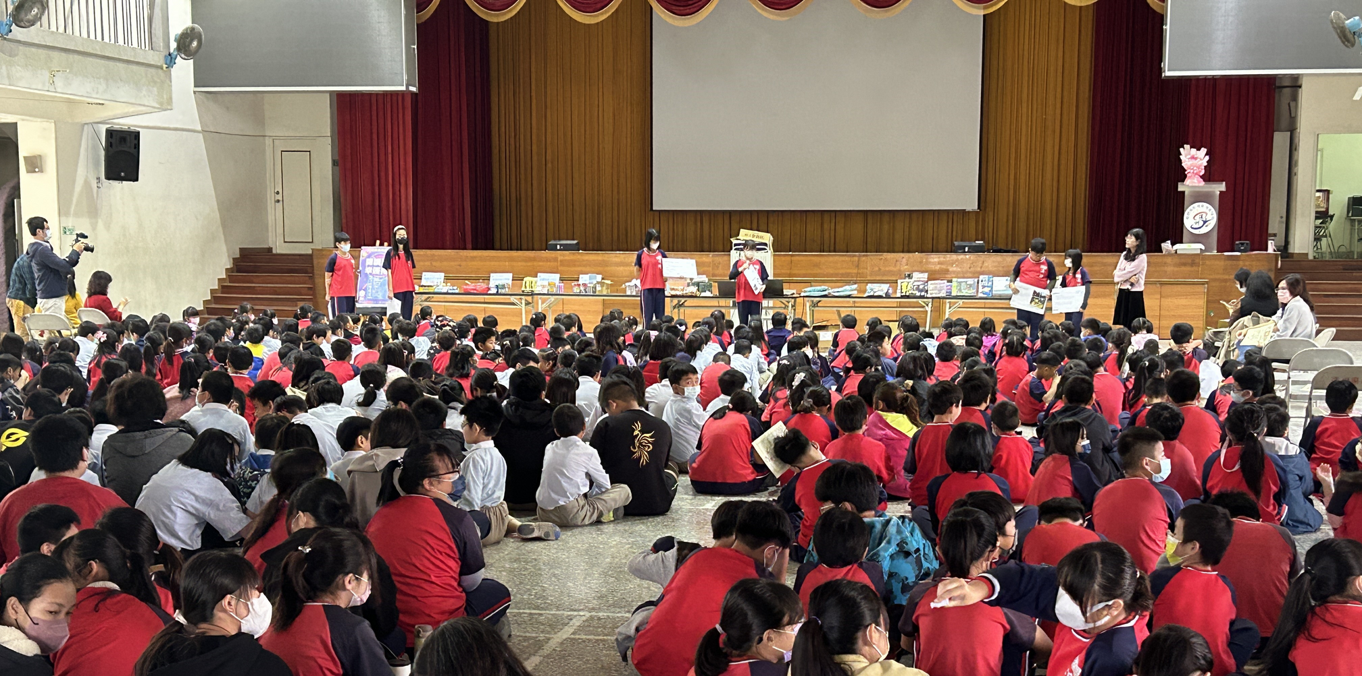
宣導隊進行
防治地層下陷宣導

Slide 6
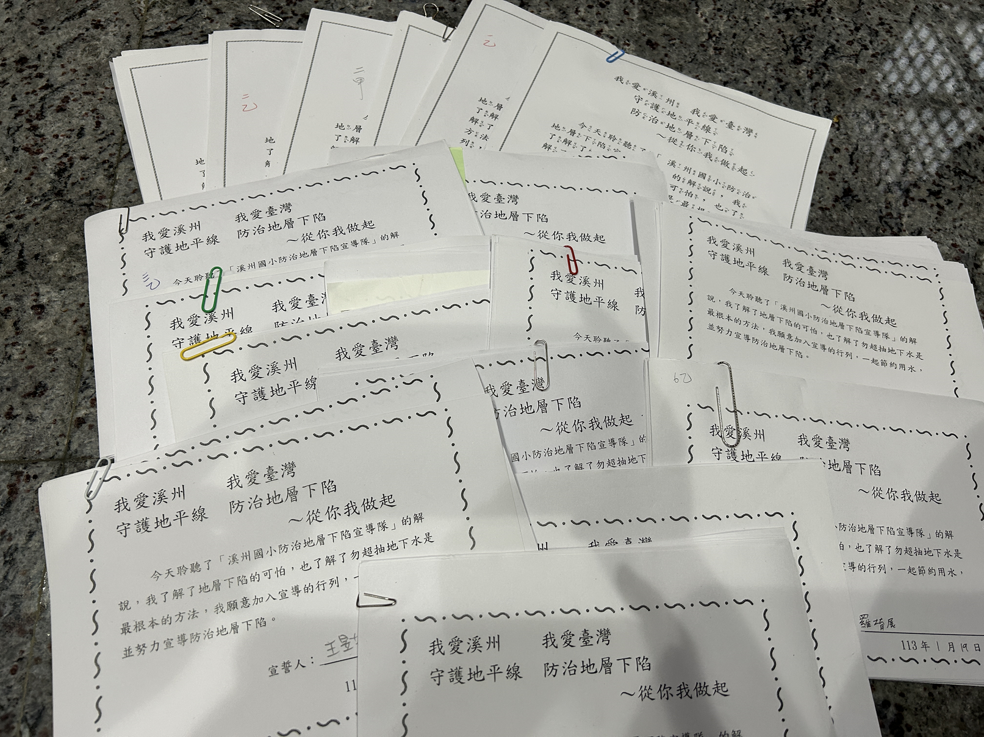

請全校師生簽名連署
一起加入宣導行列
種下
防治地層下陷的
希望種子
大家一起來保護
台灣的地平線

